Slide 2
Pujian Kepada Allah S.W.T.
الْحَمْدُ للهِ
Segala puji-pujian hanya bagi Allah S.W.T.

Slide 3
Syahadah
أَشْهَدُ أَنْ لآ إِلَهَ إِلاَّ اللهُ وَحْدَهُ لاَ شَرِيْكَ لَهُ، وَأَشْهَدُ أَنَّ مُحَمَّدًا عَبْدُهُ وَرَسُوْلُهُ
Aku bersaksi bahawa sesungguhnya tiada tuhan melainkan Allah Yang Maha Esa, tiada sekutu bagiNya dan juga aku bersaksi bahawa nabi Muhammad S.A.W hambaNya dan rasulNya.

Slide 4
Selawat Ke Atas
Nabi Muhammad S.A.W
اَللَّهُمَّ صَلِّ وَسَلِّمْ عَلَى سَيِّدِنَا مُحَمَّدٍ وَعَلَى آلِهِ وَصَحْبِهِ وَمَنْ تَبِعَهُمْ بِإِحْسَانٍ إِلَى يَوْمِ الدِّيْن.
Ya Allah, Cucurilah rahmat dan sejahtera ke atas hambaMu dan rasulMu Nabi Muhammad S.A.W dan ke atas keluarganya dan para sahabatnya, dan para pengikut Baginda yang baik sehingga hari pembalasan.

Slide 5
Pesanan Taqwa
اِتَّقُوا اللهَ، وأُوْصِيْكُمْ وَإِيَّاىَ بِتَقْوَى الله فَقَدْ فَازَ الْمُتَّقُوْنَ.
Bertaqwalah kepada Allah, saya berpesan kepada diri saya dan sekalian untuk bertakwa kepada Allah dengan bersungguh-sungguh. Sesungguhnya telah berjaya orang yang bertakwa.

Slide 7
Firman Allah dalam
Surah Al Isra’ : Ayat 106
وَقُرْآنًا فَرَقْنَاهُ لِتَقْرَأَهُ عَلَى النَّاسِ عَلَىٰ مُكْثٍ وَنَزَّلْنَاهُ تَنزِيلًا
“Dan al-Qur’an itu kami bahagi-bahagikan supaya engkau membacanya kepada manusia dengan lambat tenang (supaya mudah dihafaz dan difahami) dan Kami turunkannya beransur-ansur”.

Slide 8
Cara Penyampaian Ilmu Tajwid
Allah Taala
Jibrail
Baginda Rasulullah SAW
Para sahabat
Disusun oleh para ulama
Al Quran

Slide 9
Hukum Membaca Al Quran Bertajwid
Pertama : Tajwid ilmi ( تـجويد العِلْمِيْ )
Kedua : Tajwid amali ( تـجويد العَمَلي )
Fardu Kifayah - mempelajari Tajwid sebagai satu cabang ilmu
Fardhu ‘ain - mempelajari ilmu tajwid amali kerana mahu membaca al-Qur’an
Berdosa jika membaca al-Quran dengan cara yang tidak betul

Slide 10
Banyak kemudahan untuk
mempelajari al Quran
Ramai ahli al-Quran
Banyak pusat pengajian al Quran dibuka
Institut AL Quran Terengganu
Kelas Al Quran di masjid / surau
Tiada alasan untuk meremehkan belajar al Quran

Slide 11
Sabda Rasulullah SAW
- Belajarlah ilmu tajwid
Bacalah Al Quran
secara bertajwid
تَعَلَّـمُوْا القُرْآنَ وَاقْرَءُوهُ.... (رواه الـترمذى)
“Belajarlah al-Qur’an dan selalulah membacanya…..”

Slide 12
Panduan dalam memilih waktu untuk membaca al-Qur’an :
1
Membaca AL Quran pada waktu malam
2
Waktu pagi, selepas solat subuh
3
Tingkatkan bacaan pada hari-hari yang mempunyai kelebihan
4
Bulan Ramadhan

Slide 13
Firman Allah dalam
Surah Al Muzammil : Ayat 1-4
يَا أَيُّهَا الْمُزَّمِّلُ . قُمِ اللَّيْلَ إِلَّا قَلِيلًا . نِّصْفَهُ أَوِ انقُصْ مِنْهُ قَلِيلًا . أَوْ زِدْ عَلَيْهِ وَرَتِّلِ الْقُرْآنَ تَرْتِيلًا .
“Wahai orang yang berselimut!. Bangunlah sembahyang Tahajjud pada waktu malam, selain dari sedikit masa (yang tak dapat tidak untuk berehat), Iaitu separuh dari waktu malam atau kurangkan sedikit dari separuh itu, ataupun lebihkan (sedikit) daripadanya dan bacalah Al-Quran dengan "Tartil".

Slide 14
بَارَكَ اللهُ لِيْ وَلَكُمْ بِالْقُرْآنِ الْعَظِيْمِ، وَنَفَعَنِي وَإِيَّاكُمْ بِمَا فِيْهِ مِنَ الأيَاتِ وَالذِّكْرِ الْحَكِيْمِ، وَتَقَبَّلَ مِنِّي وَمِنْكُمْ تِلاوَتَهُ، إِنَّهُ هُوَ السَّمِيعُ الْعَلِيْمُ. أَقُوْلُ قَوْلِيْ هَذَا، وَأَسْتَغْفِرُ اللهَ الْعَظِيْمَ لِى وَلَكُمْ، وَلِجَمِيعِ الْمُسْلِمِيْنَ وَالْمُسْلِمَاتِ وَالْمُؤْمِنِيْنَ وَالْمُؤْمِنَاتِ، فَاسْتَغْفِرُوْهُ،
إِنَّهُ هُوَ الْغَفُوْرُ الرَّحِيْمُ.

Slide 15
Doa Antara Dua Khutbah
Aamiin Ya Rabbal Aalamin..
Tuhan Yang Memperkenankan Doa Orang-orang Yang Taat, Berilah Taufik Kepada Kami
Di Dalam Mentaatimu, Ampunilah Kepada
Mereka Yang
Memohon Keampunan.
Aamiin

Slide 17
Pujian Kepada Allah S.W.T.
الْحَمْدُ للهِ
Segala puji-pujian hanya bagi Allah S.W.T.

Slide 18
Syahadah
وَأَشْهَدُ أَنْ لَّا إِلَهَ إِلَّا اللهُ وَحْدَهُ لَا شَرِيْكَ لَهُ،
وَأَشْهَدُ أَنَّ سَيِّدَنَا مُحَمَّدًا عَبْدُهُ وَرَسُوْلُهُ.
Aku bersaksi bahawa sesungguhnya tiada tuhan melainkan Allah, keEsaan-Nya tiada sekutu bagi-Nya dan juga aku bersaksi bahawa nabi Muhammad S.A.W hamba-Nya dan rasul-Nya.

Slide 19
Selawat Ke Atas
Nabi Muhammad S.A.W
اللَّهُمَّ صَلِّ وَسَلِّمْ وَبَارِكْ عَلَى سَيِّدِنَا مُحَمَّدٍ، وَعَلَى آلِهِ وَأَصْحَابِهِ وَأَتْبَاعِهِ إِلَى يَوْمِ الدِّيْنِ.
Ya Allah, Cucurilah rahmat dan sejahtera ke atas hambaMu dan rasulMu Nabi Muhammad S.A.W dan ke atas keluarganya dan para sahabatnya, serta pengikut Baginda sehingga hari kemudian.

Slide 20
Pesanan Taqwa
اتَّقُوا اللهَ، أُوْصِيْكُمْ وَنَفْسِيْ بِتَقْوَى اللهِ
وَطَاعَتِهِ لَعَلَّكُمْ تُفْلِحُوْنَ.
Bertaqwalah kepada Allah, saya berpesan kepada diri saya dan sekalian untuk bertakwa kepada Allah dengan bersungguh-sungguh mentaatiNya. Sesungguhnya telah berjaya orang yang bertakwa.

Slide 21
Seruan
Selawat dan salam kepada Rasulullah s.a.w.
(Surah Al-Ahzab : Ayat 56)
“Sesungguhnya Allah Taala Dan Para MalaikatNya Sentiasa Berselawat Ke Atas Nabi (Muhammad).
Wahai Orang-orang Beriman! Berselawatlah Kamu
Ke Atasnya Serta Ucapkanlah Salam Sejahtera Dengan Penghormatan Ke Atasnya Dengan Sepenuhnya”.

Slide 22
Selawat

Slide 23
وَارْضَ اللَّهُمَّ عَنِ الْخُلَفَاءِ الرَّاشِدِيْنَ الْمَهْدِيِّيْنَ، سَادَتِنَا أَبِيْ بَكْرٍ وَعُمَرَ وَعُثْمَانَ وَعَلِيّ، وَعَنْ بَقِيَّةِ الصَّحَابَةِ أَجْمَعِيْنَ، وَعَنِ التَّابِعيْنَ وَتَابِعِى التَّابِعِيْنَ بِإِحْسَانٍ إِلَى يَوْمِ الدِّيْن.
Dan berilah keredhaan ke atas Khalifah
ar-rasyidin, Abu Bakar, Omar, Uthman dan Ali, dan seluruh sahabat-sahabatnya serta pengikut- pengikut Baginda hingga hari pembalasan.

Slide 24
اللَّهُمَّ اغْفِرْ لِلْمُسْلِمِيْنَ وَالْمُسْلِمَاتِ، وَالْمُؤْمِنِيْنَ وَالْمُؤْمِنَاتِ، الأَحْيَاءِ مِنْهُمْ وَالأَمْوَات،
إِنَّكَ سَمِيْعٌ قَرِيْبٌ مُجِيْبُ الدَّعَوَات.
Ya Allah, Ampunkanlah Dosa Golongan Muslimin Dan Muslimat, Mu’minin Dan Mu’minaat, samada yang masih hidup atau yang telah mati. Sesungguhnya Engkau Maha Mendengar dan Maha Memakbulkan segala permintaan.

Slide 25
اللَّهُمَّ أَلِّفْ بَيْنَ قُلُوْبِنَا، وَأَصْلِحْ ذَاتَ بَيْنِنَا، وَاجْعَلْنَا مِنَ الرَّاشِدِيْن. اللَّهُمَّ أَحْسِنْ عَاقِبَتَنَا فِى الأُمُوْرِ كُلِّهَا، وَأَجِرْنَا مِنْ خِزْيِ الدُّنْيَا وَعَذَابِ الأَخِرَة، يَا رَبَّ الْعَالَمِيْن.
Ya Allah, lembutkanlah hati-hati kami.. perbaikilah hubungan antara kami. Dan jadilah kami golongan yang mendapat bimbingan daripadaMu.
Ya Allah.. Perelokkan kesudahan kami dalam segala hal semuanya, dan lindungilah kami daripada kehinaan di dunia dan di akhirat.
Wahai Tuhan sekalian alam..

Slide 26
اللَّهُمَّ أَعِزَّ الْإِسْلَامَ وَالْمُسْلِمِيْنَ، وَأَذِلَّ الشِّرْكَ وَالْمُشْرِكِيْنَ، وَدَمِّرْ أَعْدَاءَكَ أَعْدَاءَ الدِّيْن وَانْصُرْ عِبَادَكَ الْمُؤْمِنِيْن.
Ya Allah! Daulatkan Islam dan muliakan orang Islam dan hinakanlah kesyirikan dan orang Musyrik, dan hancurkanlah musuh-musuh Islam dan berilah kemenangan kepada hamba-Mu.

Slide 27
اللَّهُمَّ أَصْلِحْ لَنَا دِيْنَنَا الَّذِيْ هُوَ عِصْمَةُ أَمْرِنَا، وَأَصْلِحْ لَنَا دُنْيَانَا الَّتِيْ فِيْهَا مَعَاشُنَا، وَأَصْلِحْ لَنَا أَخِرَتَنَا الَّتِيْ فِيْهَا مَعَادُنَا، وَاجْعَلِ الْحَيَاةَ زِيَادَةً لَنَا فِيْ كُلِّ خَيْرٍ، وَاجْعَلِ الْمَوْتَ رَاحَةً لَنَا مِنْ كُلِّ شَرٍّ.
Ya Allah! Perbaikilah bagi kami agama kami kerana ia penjaga urusan kami, perbaikilah bagi kami dunia kami kerana didalamnya tempat kehidupan kami, perbaikilah bagi kami akhirat kami kerana ia tempat kembali kami, jadikanlah kehidupan sebagai kebaikan bagi kami dan jadikanlah kematian sebagai kerehatan kami daripada segala kejahatan.

Slide 30
رَبَّنَا اغْفِرْلَنَا ذُنُوْبَنَا وَلِوَالِدِيْنَا وَارْحَمْهُمَ كَمَا رَبَّوْنَا صِغَارَا،
رَبَّنَا آتِنَا مِن لَّدُنكَ رَحْمَةً وَهَيِّئْ لَنَا مِنْ أَمْرِنَا رَشَدًا.
رَّبَّنَا إِنَّنَا سَمِعْنَا مُنَادِيًا يُنَادِي لِلْإِيمَانِ أَنْ آمِنُوا بِرَبِّكُمْ فَآمَنَّا ۚ رَبَّنَا فَاغْفِرْ لَنَا ذُنُوبَنَا وَكَفِّرْ عَنَّا سَيِّئَاتِنَا وَتَوَفَّنَا مَعَ الْأَبْرَارِ.
Ya Allah, ampunilah dosa kami dan dosa kedua ibu bapa kami, peliharalah kami sebagaimana mereka menjaga kami semenjak kecil. Ya Tuhan kami! Sesungguhnya kami dengar seruan yang menyeru kepada iman, katanya: Berimanlah kamu kepada Tuhan kamu, maka kamipun beriman. Ya Tuhan kami, ampunilah dosa-dosa kami, dan hapuskanlah dari kami segala kesalahan kami, dan matikanlah kami bersama orang yang berbakti.

Slide 31
رَبَّنَا آتِنَا فِي الدُّنْيَا حَسَنَةً وَفِي الآخِرَةِ حَسَنَةً وَقِنَا عَذَابَ النَّارِ. وَصَلَّى اللهُ عَلىَ سَيِّدِنَا مُحَمَّدٍ وَعَلىَ آلِهِ وَصَحْبِهِ وَسَلَّمْ. وَالْحَمْدُ للهِ رَبِّ الْعَالَمِيْنَ.
Ya Allah…
Kurniakanlah Kepada Kami Kebaikan Di Dunia Dan Kebaikan Di Akhirat Serta Hindarilah Kami Dari Seksaan Neraka.

Slide 32
Wahai Hamba-hamba Allah….
Sesungguhnya ALLAH menyuruh berlaku adil, dan berbuat kebaikan, serta memberi bantuan kepada kaum kerabat dan melarang daripada melakukan perbuatan-perbuatan keji dan mungkar serta kezaliman. Ia mengajar kamu (dengan suruhan dan larangannya ini) supaya kamu mengambil peringatan mematuhinya.

Slide 33
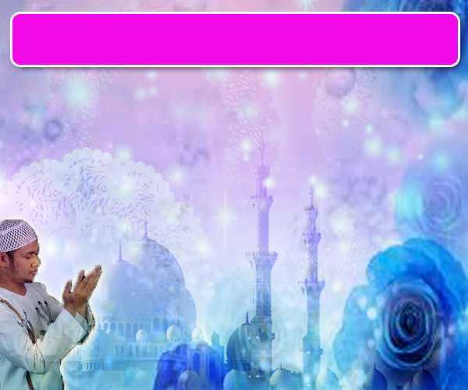
Maka Ingatlah Allah Yang Maha Agung
Nescaya Dia Akan Mengingatimu
Dan Bersyukurlah Di Atas Nikmat-nikmatNya Nescaya Dia Akan Menambahkan Lagi Nikmat Itu Kepadamu, dan Pohonlah
Dari Kelebihannya, Nescaya Akan Diberikannya Kepadamu. Dan Sesungguhnya Mengingati Allah Itu Lebih Besar (Faedah Dan Kesannya) Dan (Ingatlah) Allah Mengetahui Apa Yang Kamu Kerjakan.

Slide 34
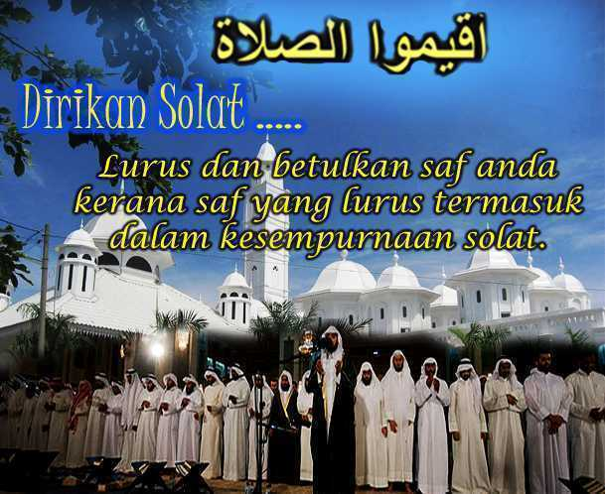

Slide 35
INTISARI KHUTBAH JUMAAT PADA 26/10/2018
TAJUK: HUKUM MEMBACA AL QURAN BERTAJWID
JIBRIL A.S. MENGAJAR AL-QURAN KEPADA NABI S.A.W. SECARA BERTAJWID. BAGINDA PULA MENGAJAR PARA SAHABAT DENGANG CARA YG SAMA. DEMIKIANLAH KAEDAH INI DITERUSKAN KE GENERASI SETERUSNYA HINGGA LAHIRLAH DISIPLIN TAJWID.
MEMPELAJARI ILMU TAJWID FARDHU KIFAYAH. TETAPI KEPADA ORANG YANG MEMBACA ALQURAN FARDHU AIN MEMBACANYA MENGIKUT ILMU TAJWID. PERKARA INI KURANG DISEDARI DAN TIDAK BERUSAHA MEMAHAMI TAJWID SEDANGKAN RAMAI AHLI ALQURAN DAN INSTITUSI AGAMA MEMBERI PELUANG MEMPELAJARINYA.
SANGAT PENTING KAUM MUSLIM MEMAHAMI TAJWID BAGI MEMPASTIKAN BACAAN ALQURAN TERUTAMA DALAM SOLAT TEPAT MENGIKUT ILMU TAJWID DAN SELARI DENGAN PERINTAH RASULULLAH S.A.W. SUPAYA DIPELAJARI DAN DIBACA ALQURAN.
BACALAH ALQURAN BERTAJWID TERUTAMA DI WAKTU MALAM DAN SUBUH SERTA MENINGKATKAN BACAANNYA DI HARI ARAFAT, 10 AKHIR RAMADHAN, 10 AWAL ZULHIJJAH, JUMAAT, ISNIN DAN KHAMIS.

